Slide 1

TRƯỜNG TIỂU HỌC CỰ KHỐI
Tập viết chữ A hoa
Lớp 2A1

Slide 2

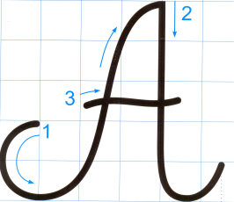
Quan sát và nêu chiều cao, độ rộng của chữ hoa A?
Chữ hoa A gồm mấy nét?

Slide 3
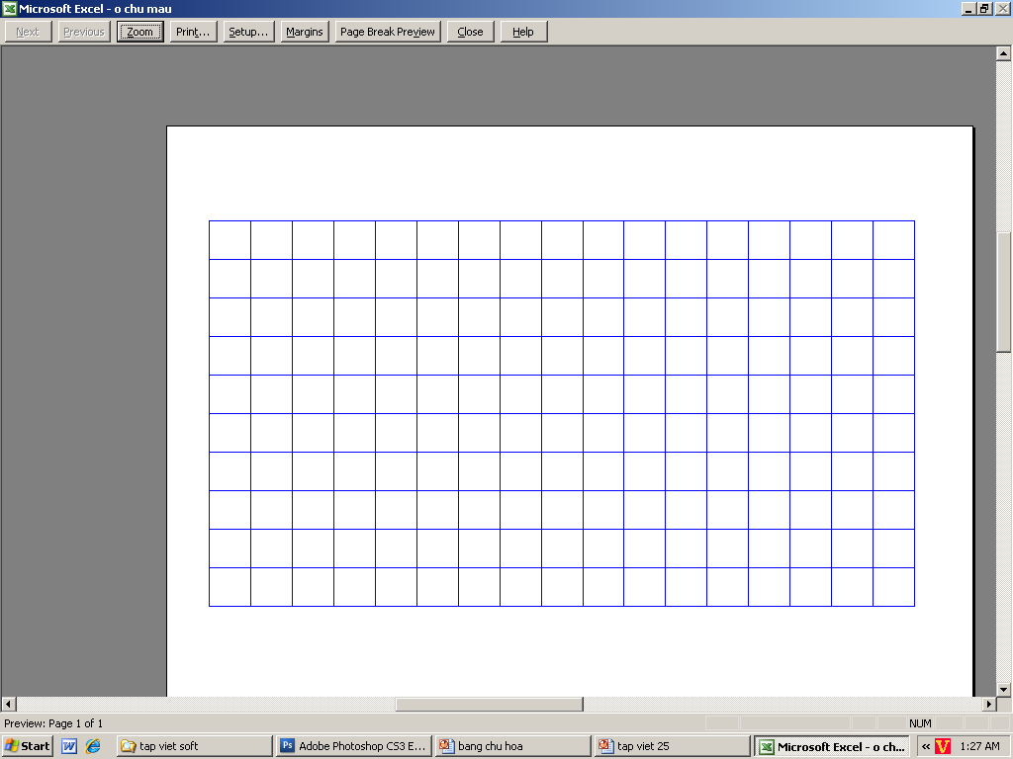
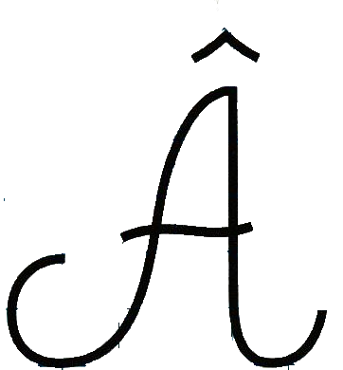
Chọn ý đúng nhất:
*Con chữ A cỡ vừa cao mấy ô li ?
a) 4 ô li
2
b) 5 ô li
c) 6 ô li
3
1

Slide 4
Chọn ý đúng nhất:
*Con chữ A cỡ nhỏ cao mấy ô li ?
a) 3 ô ly
2
b) 2 ô ly rưỡi
3
1
c) 6 ô li

Slide 5
Chọn ý đúng nhất:
*Con chữ A gồm mấy nét?
2
a) 3 nét
b) 4 nét
c) 5 nét
3
1

Slide 6


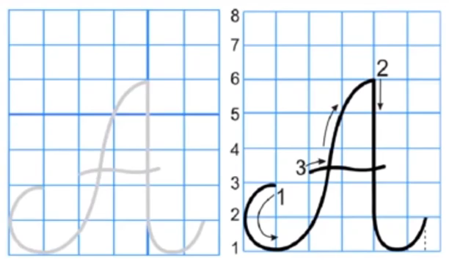

Slide 7
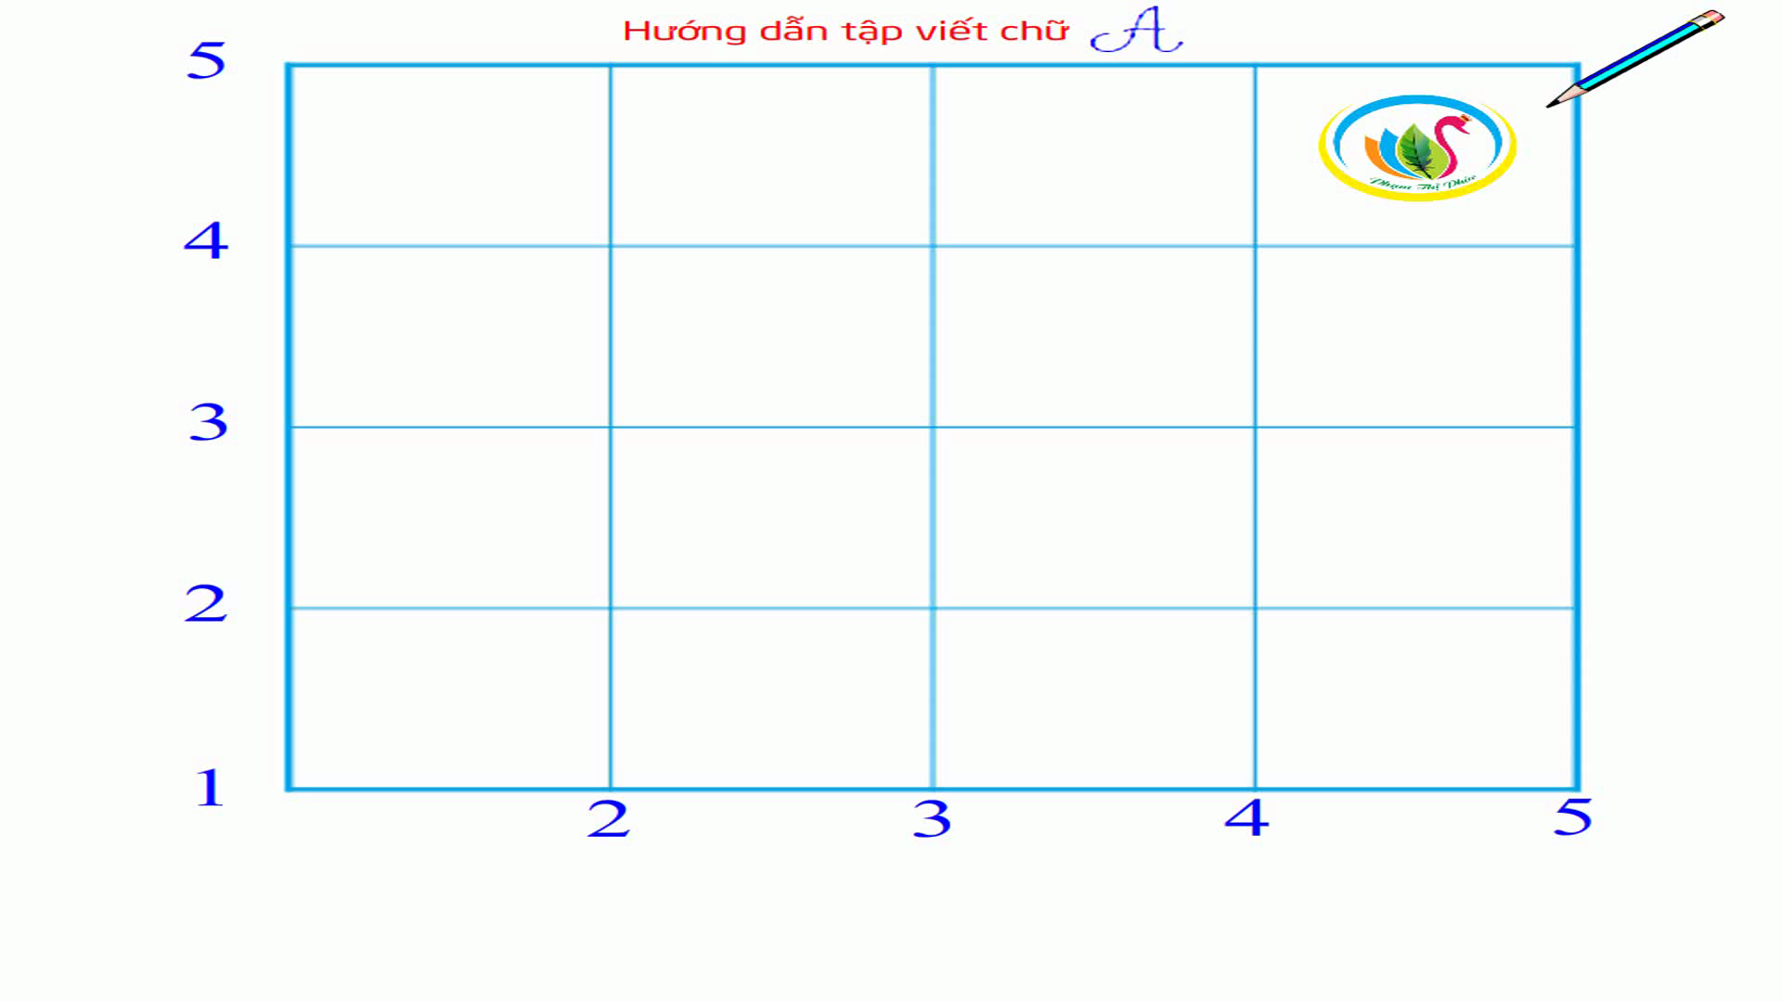

Slide 8



Viết bảng con

Slide 9
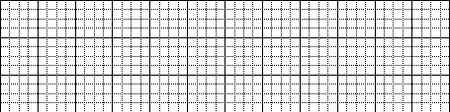
Viết từ ứng dụng
/
Ánh nắng tràn ngập sân trường.
- Những chữ cái nào cao 2,5 ô li?
- Những chữ còn lại cao mấy ô li?
- Những chữ cái nào cao 1,5 ô li?
- Còn chữ nào có độ cao khác không?

Slide 10
Viết bảng con

Slide 11

Thực hành
viết vở

Slide 12

Củng cố, dặn dò

Slide 13

Chào tạm biệt các con!

